Slide 1


স্বাগতম

Slide 2

পরিচিতি:
শওকত হোসেন
সিনিয়র শিক্ষক
দত্তপাড়া টি.এন.একাডেমী
শিবচর ,মাদারীপুর।

Slide 3

শ্রেনী: নবম
বিষয় :পদার্থ বিজ্ঞাণ
সময় : ৪০ মিনিট তাং ১৭/৫/১৩

Slide 4

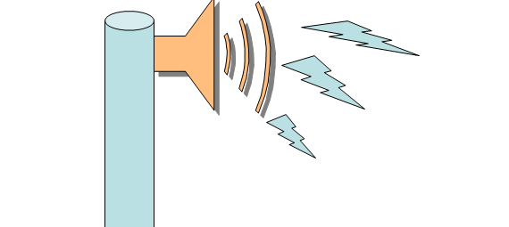
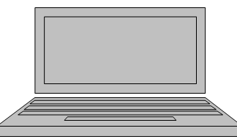
নিচের চিত্র দুটি লক্ষ কর।
মাইক
কস্পিউটার
তরঙ্গ আকারে শব্দ ও আলো চলাচল করে

Slide 5

আজকের পাঠ:
তরঙ্গ

Slide 6

শিখনফল:
এই পাঠ শেষে শিক্ষার্থীরা
১।তরঙ্গ কি তা বলতে পারবে ।
২।তরঙ্গ কত প্রকার তা বলতে পরবে।
৩। অনু দৈর্ঘ্য ও অনু প্রস্থ তরঙ্গের মধ্যে পার্থক্য লিখতে পারবে।

Slide 7
তরঙ্গ: যে পর্যাবৃত্ত আন্দোলন কোন জড় মাধ্যমের এক স্থান থেকে অন্য স্থানে শক্তি সঞ্চারিত করে কিন্তু মাধ্যমের কনাগুলোক স্থানান্তরিত করে না তাকে তরঙ্গ বলে ।

Slide 8
তরঙ্গ
অনুপ্রস্থ তরঙ্গ
অনু দৈর্ঘ্য তরঙ্গ

Slide 9
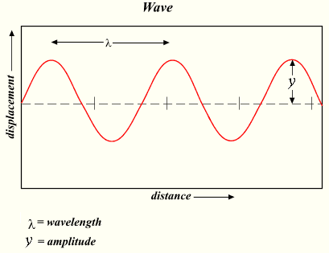
নিচের চিত্র টি লক্ষ কর
তরঙ্গের চলার পথ মাধ্যমের কনাগুলোর দিকের সাথে সমকোনে অগ্রসর হয় ।

Slide 10
অনুদৈর্ঘ্য তরঙ্গ
যে তরঙ্গের চলার পথ মাধ্যমের কনাগুলোর স্পন্দনের দিকের সাথে সমকোনে অগ্রসর হয তাকে অনুদৈর্ঘ্য তরঙ্গ বলে ।

Slide 11
পানির তরঙ্গ
আলোক তরঙ্গ
বেতার তরঙ্গ

Slide 12
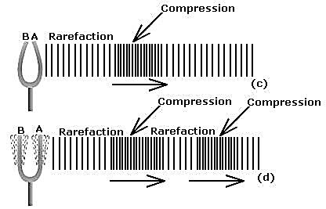
নিচের চিত্র টি লক্ষ কর ।
তরঙ্গের চলার পথ মাধ্যমের কনাগুলোর দিকের সাথে সমান্তরালে অগ্রসর হয় ।

Slide 13
অনুপ্রস্থ তরঙ্গ
যে তরঙ্গের চলার পথ মাধ্যমের কনাগুলোর স্পন্দনের দিকের সাথে সমান্তরালে অগ্রসর হয তাকে অনুপ্রস্থ তরঙ্গ বলে

Slide 14



বায়ু তরঙ্গ
শব্দ তরঙ্গ
স্প্রিং নিক্তির তরঙ্গ

Slide 15
একক কাজ
তরঙ্গ কত প্রকার তা বল এবং কি কি ?

Slide 16
মূল্যায়ন
শব্দ তরঙ্গ
পানি তরঙ্গ
তরঙ্গ টি কি ধরনের ?
আলোক তরঙ্গ
বেতার তরঙ্গ

Slide 17
দলীয় কাজ:
অনু দৈর্ঘ্য ও অনুপ্রস্থ তরঙ্গের মধ্যে ৪ টি পার্থক্য লিখ।

Slide 18
বাড়ীর কাজ:
অনুদৈর্ঘ্য ও অনুপ্রস্থ তরঙ্গের ৬ টি বাস্তব উদাহরণ লিখে আনবে যা আমরাসচরাচর ব্যবহার করি।

Slide 19

ধন্যবাদ

